Slide 1

Θα γράψουμε το δικό μας βιβλίο
Χατσίκου Ιωάννα http://taksiasterati.blogspot.gr

Slide 2
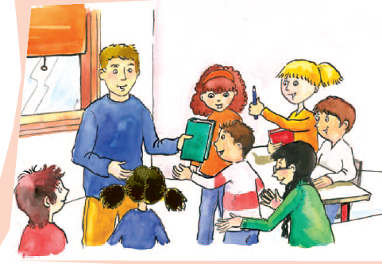

Slide 3
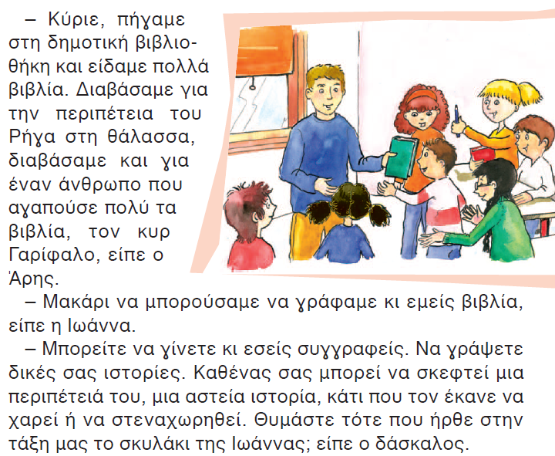

Slide 4
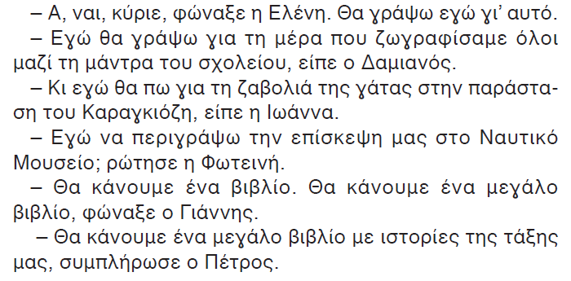
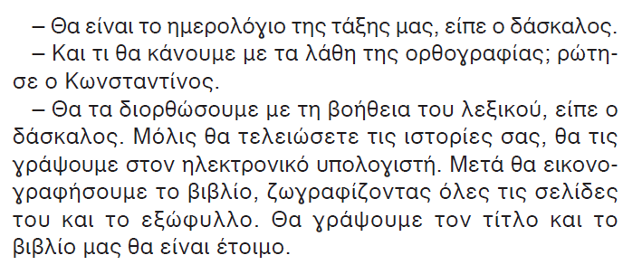

Slide 5

Τι συνέβη σήμερα με την παρέα;

Slide 6
Τι ευχήθηκε η Ιωάννα; Βρίσκω και υπογραμμίζω.

Slide 8
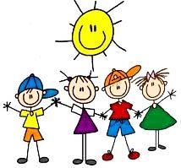
Μακάρι…
Φτιάχνουμε κι εμείς τις δικές μας ευχές. Στο τέλος βάζουμε θαυμαστικό!

Slide 9

Τι δήλωσε ο δάσκαλος ότι μπορούν να γίνουν τα παιδιά; Βρίσκω και υπογραμμίζω.

Slide 11
Για ποιο γεγονός θα γράψει ο Δαμιανός; Βρίσκω και υπογραμμίζω.

Slide 12
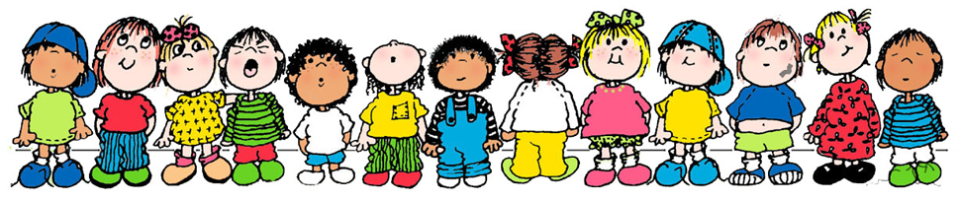

Slide 13
Τι δήλωσε ο Πέτρος; Βρίσκω και υπογραμμίζω.

Slide 15

Ποιο πρόβλημα εντόπισε ο Κωνσταντίνος; Βρίσκω και υπογραμμίζω.

Slide 16


Slide 17
Ποιες εργασίες πρέπει να γίνουν σύμφωνα με το δάσκαλο για να γίνει το βιβλίο; Βρίσκω και κυκλώνω.

Slide 19
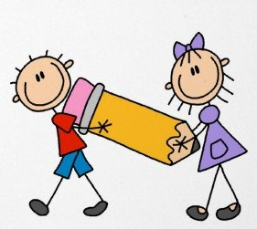

Θα θέλατε να κάνουμε κι εμείς το ίδιο;
Πρώτα ας συγκεντρώσουμε όλα αυτά που θέλουμε να γράψουμε. Θα καταγράψουμε σε χαρτάκια τις αναμνήσεις μας από τη σχολική χρονιά που πέρασε!

Slide 20
Τώρα ο καθένας θα διαλέξει ένα από τα χαρτάκια , για να γράψει για αυτή την ανάμνηση από τη φετινή χρονιά!

Slide 21
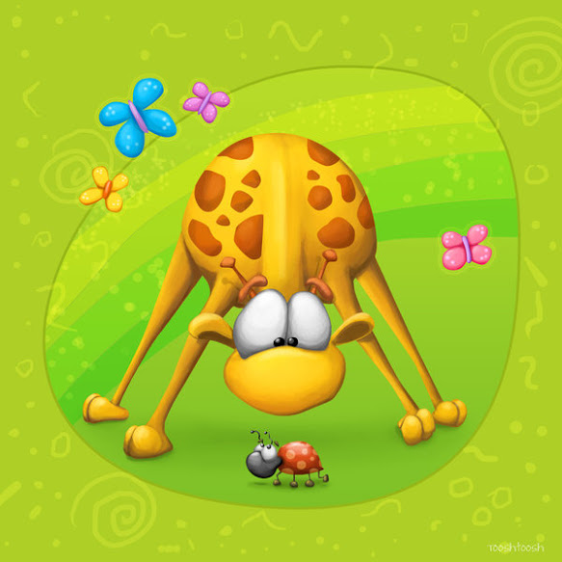
Θα γράψουμε το δικό μας βιβλίο
Τ.Ε.

Slide 22

Τώρα διαβάζω.
Αύριο τι θα κάνω;
Αύριο θα διαβάσω.

Slide 23
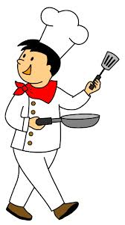
Τώρα μαγειρεύω.
Αύριο τι θα κάνω;
Αύριο θα μαγειρέψω.

Slide 24

Τώρα ακούω μουσική.
Αύριο τι θα κάνω;
Αύριο θα ακούσω μουσική.

Slide 25
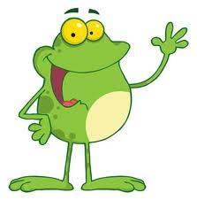
Αν θέλουμε να πούμε για κάτι που θα γίνει αργότερα, μετά , αύριο χρησιμοποιούμε τη λεξούλα θα!
π.χ. θα κόψω

Slide 26
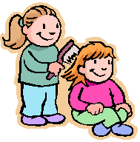
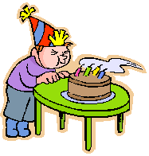

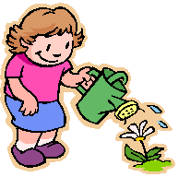
ΤΩΡΑ
ΑΥΡΙΟ

Slide 27
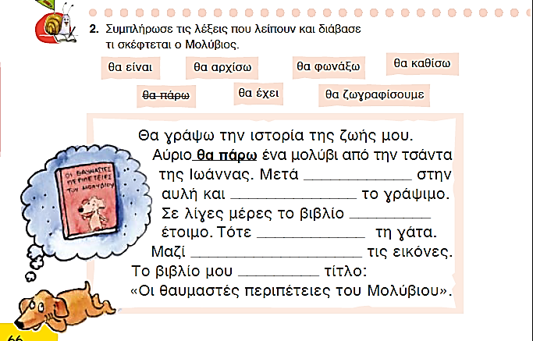
θα καθίσω
θα αρχίσω
θα είναι
θα φωνάξω
θα ζωγραφίσουμε
θα έχει

Slide 28
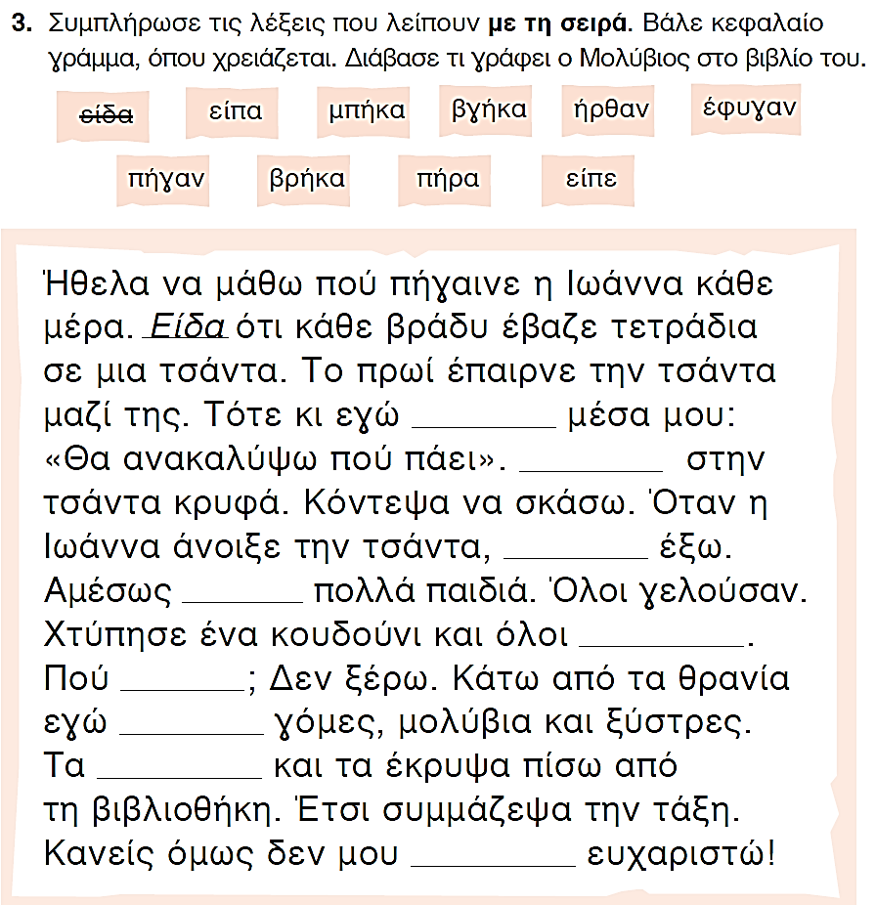
είπα
Μπήκα
βγήκα
ήρθαν
έφυγαν
πήγαν
βρήκα
πήρα
είπε

Slide 29
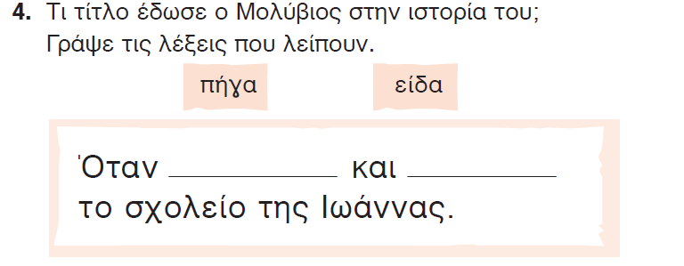
πήγα
είδα

Slide 30
Όταν πήγα και είδα
το σχολείο της Ιωάννας.

Slide 31
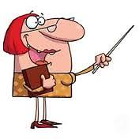
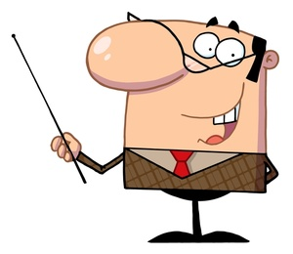
Αν γινόμουν
διευθυντής ή διευθύντρια
για μια μέρα…

